Slide 1
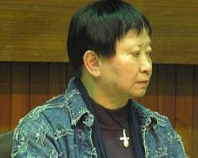
張曉風
〈你要做什麼〉
2016 劉慧珠整理

Slide 2
作者簡介
張曉風（1941年3月29日－），筆名曉風、桑科、可叵，江蘇銅山人，生於浙江金華，長於臺北、屏東。東吳大學中文系畢業，曾任教於東吳大學、香港浸信學院，國立陽明大學通識教育中心退休。

Slide 3
25歲即以散文馳名，兼及小說、戲劇、雜文；文字融古典於現代，允為臺灣散文現代化的重鎮。亦關心國文教育、環保。曾當選中華民國親民黨籍第8屆立法委員，後辭職，現為親民黨環保、文化高級顧問。

Slide 4
經歷
出生於浙江金華，八歲隨父母遷台，1952年就讀北一女中。
1954年舉家遷往屏東，就讀屏東女中。畢業於台灣私立東吳大學中國文學系。
曾任教東吳大學、香港浸會學院、國立陽明大學。

Slide 5
自陽明大學創校以來，一直擔任該校通識教育中心教授至2006年退休。
她是中山文藝獎、國家文藝獎、吳三連文藝獎、中國時報文學獎、聯合報文學獎得主，十大傑出女青年。作品曾入選台灣中學的中文教科書。

Slide 6
成名作《地毯的那一端》
張曉風創作過散文、新詩、小說、戲劇、雜文等多種不同的體裁，以散文最為著名。她的成名作《地毯的那一端》抒寫婚前的喜悅，情感細膩動人，但她的成就並不止於此。她其後的作品在內容和技巧上都不斷發展和突破，從描寫生活瑣事，漸漸轉變為抒寫家國情懷及社會世態，融入哲理，不斷開拓。詩人兼散文家余光中曾在《你還沒有愛過》一書的序中譽之為「亦秀亦豪的健筆」。擅寫自然和人之間的和諧，被尊稱為現代陶淵明。

Slide 7
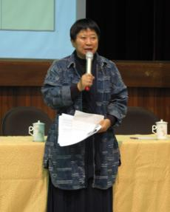
投書聯合報
2010年5月4日為了捍衛202兵工廠沼澤綠地，以標題「報告總統，我可以有兩片肺葉嗎？」 投書聯合報。
2010年5月15日再發表「打虎還靠親兄弟」一文。5月16日張曉風在記者會上提到，她有接到恐嚇電話打算對她不利。她唱起基督教聖詩《神啊！求你鑒察我》向上帝禱告，並且表示「一寸山河，就是我的一寸肉」

Slide 8
國會議員
2011年11月親民黨將張曉風列入2012年中華民國立法委員選舉不分區立法委員提名名單，2012年1月14日因親民黨的得票率跨過5%的門檻，當選中華民國第八屆立法委員。

Slide 9
然而2012年3月23日，張曉風因在立法院進行質詢時提出剩女論，提出台灣男人現在大多娶外籍女人，並認為台灣有那麼多好女人為何台灣男人不娶，要求給予這些剩女補助；
此話一出引起各界嘩然，包含婦女團體到立法院要求張曉風道歉，某些網路評論則批評張曉風是「晉惠帝曰何不食肉糜」，

Slide 10
因在台灣女權主義的崛起，許多女性擁有經濟自由，故大部分已不需依靠男性，並不視婚姻為終身大事；
現代社會，婚姻不是必走之路，拒婚的男女多的是；單獨把「不婚女性」放大檢視，還把外籍配偶打成搶走男人的反派角色，責怪男人不愛國產女性實在是太過簡化整個現象，無法看到現代社會的全貌。而張曉風面對婦團的抗議時堅決認為自己沒有錯。

Slide 11
張曉風以散文家之姿出任立委，上任後接連有「一國兩域」、「陸委會是民間單位」、「到新疆種樹防沙塵暴」等爭議性言論。
2012年3月26日張曉風指虱目魚外銷中國大陸成果不佳，應該要改名「鄭成功魚」或「啥魚」來搶攻市場，引來漁民反彈 。
2013年3月15日，張曉風辭任立委，遺缺由陳怡潔接任。

Slide 12
作品(我的文學啟蒙書…)
《給你，瑩瑩》1966年，商務出版社
《地毯的那一端》1966年，文星出版社
《哭牆》1968年，仙人掌出版社
《愁鄉石》1971年，晨鐘出版社
《第五牆》1973年，香港：基督教文藝

Slide 13
《安全感》1975年，宇宙光出版社
《黑紗》1975年，宇宙光出版社
《曉風散文集》1976年，道聲出版社
《曉風小說集》1976年，道聲出版社
《曉風戲劇集》1976年，道聲出版社
《桑科有話要說》1976年，時報出版社
《動物園中的祈禱室》1977年，宇宙光出版社
《血笛》1977年，黎明出版社

Slide 14
《祖母的寶盒》1978年，信誼出版社
《步下紅毯之後》1979年，九歌出版社
《親親》1980年，爾雅出版社
《蜜蜜》1980年，爾雅出版社
《有情人》1980年，爾雅出版社
《有情天地》1980年，爾雅出版社
《花之筆記》1980年，道聲出版社
《你還沒有愛過》1981年，大地出版社

Slide 15
《再生緣》1982年，爾雅出版社
《給你》1982年，宇宙光出版社
《大地之歌》1982年，爾雅出版社
《幽默五十三號》1982年，九歌出版社
《通菜與通婚》1983年，九歌出版社
《我在》1984年，爾雅出版社
《舅媽祇會說一句話》1985年，中華兒童出版社
《從你美麗的流域》1988年，爾雅出版社

Slide 16
《曉風吹起》1989年，文經社
《玉想》1990年，九歌出版社
《我知道你是誰》1994年，九歌出版社
《這杯咖啡的溫度剛好》1996年，九歌出版社
《你的側影好美》1997年，九歌出版社
《常常，我想起那座山》1997年，天津：百花文藝

Slide 17
《小說教室》2000年，九歌出版社
《他？她？》2002年，九歌出版社
《星星都已經到齊了》2003年，九歌出版社
《張曉風精選集》2004年，九歌出版社
《送你一個字》2009年，九歌出版社
《誰像天使？》2012年，基督教文藝出版社

Slide 18
資料來源(維基百科)
^ 報告總統：我可以有兩片肺葉嗎？
^ 誰對這一切災阨顢頇無知？ 張曉風籲：打虎還靠親兄弟！
^ 救202綠地 張曉風自爆遭威脅2010/5/16 18:04
^ 宋今登記 傅學鵬、張曉風列橘不分區
^ >張曉風：外配搶位 造成台灣過多剩女
^ >張曉風：我罵男人 怎麼女人罵我
^ >「剩女」說惹怒民團 張曉風澄清無歧視
^ >張曉風提送樹給大陸阻沙塵暴 不知陸委會是官方的
^ >到中國種樹？ 張曉風：減低沙塵暴]]
^ >虱目魚改名「啥魚」 張曉風又出招。
^ >一國兩「域」、幫大陸種樹 張曉風發言又短路？
^ 張曉風辭職 親民黨：將聘為環保、文化高級顧問. ETtoday 新聞雲. 15 March 2013-03-15.

Slide 19
外部連結
陽明大學張曉風網站
張曉風：外配搶位 造成台灣多剩女

Slide 20
〈我要做什麼〉
提問：你要活出一個怎樣的自我呢？
主軸：試著從幾種情境裡找尋自己的定位。
反問：如果你可以選擇，你想要做什麼？

Slide 21
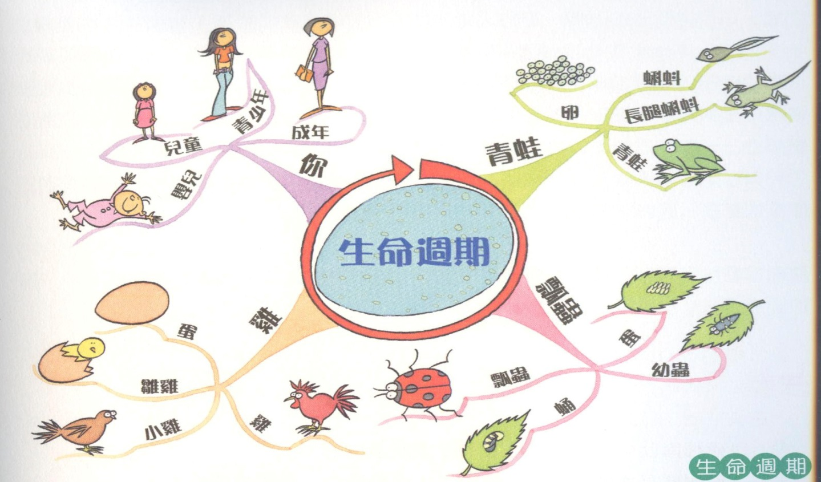
試以心智圖繪出六種情境(事物)
範例：

Slide 22
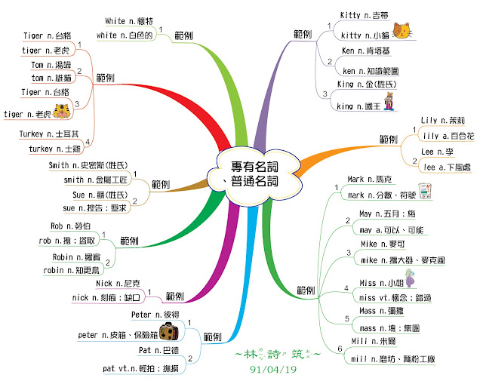

Slide 23
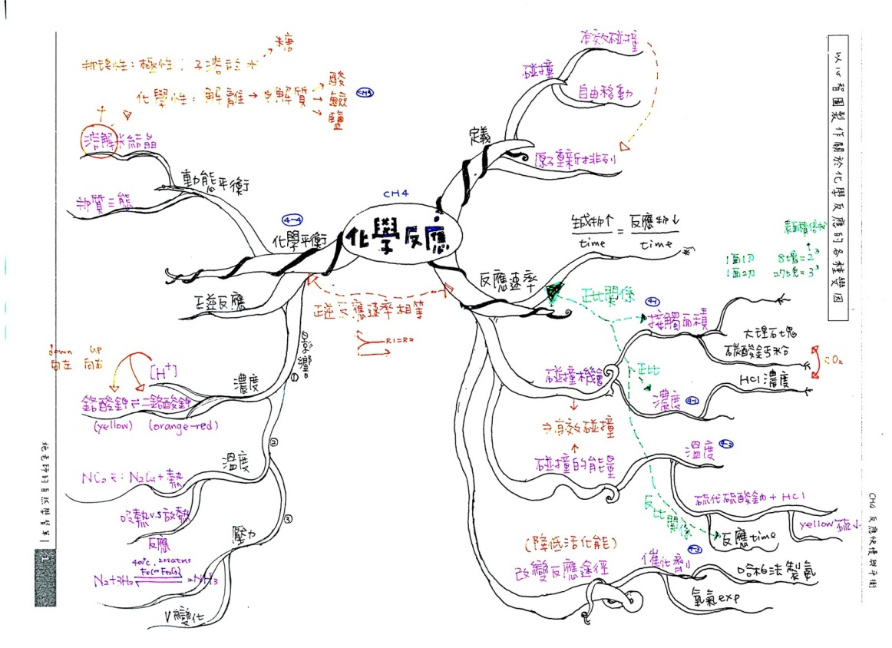

Slide 24
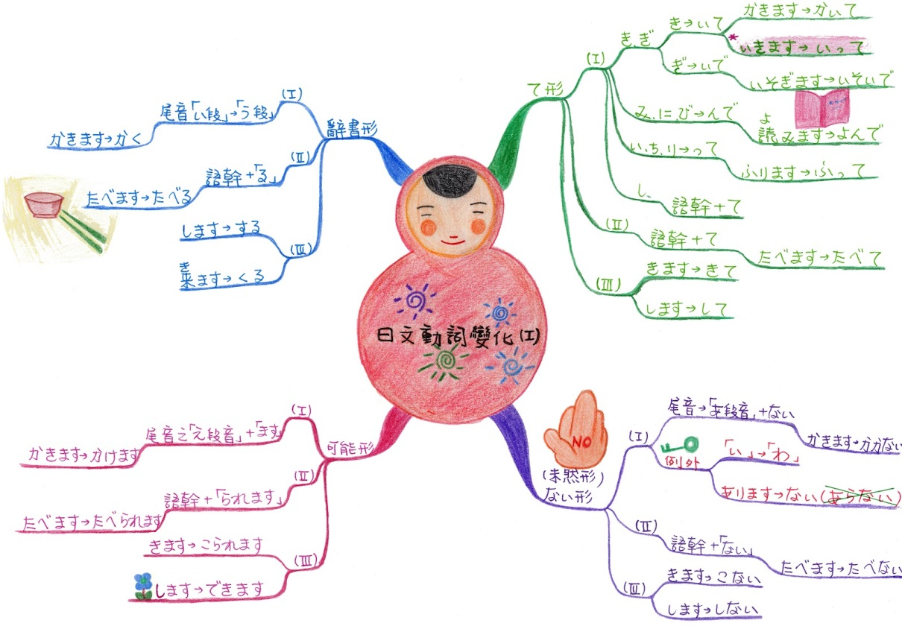

Slide 25
開始嘗試畫畫看吧！
反思：我是誰？我想做什麼？
回歸：生命關懷~生命意義的探索~
自我探索…

